Slide 1
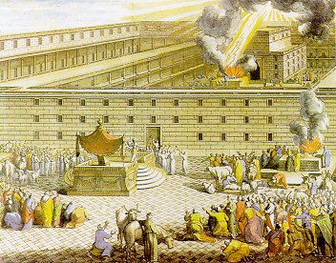
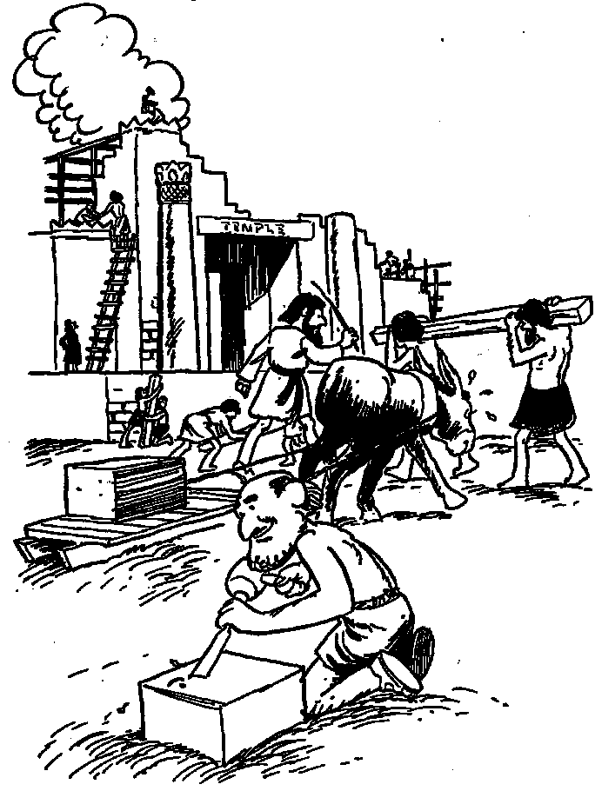
E-xơ-ra
Phục hồi đền thờ và dân sự
Dr. Rick Griffith, Singapore Bible College
www.biblestudydownloads.com

Slide 2

E-xơ-ra - Nê-hê-mi
Jesus
Đa-vít
Áp-ra-ham
Nước lụt
Ngày nay
Các Vua
Hội thánh
Các chi phái
3000
2000
1000
0
1000
2000
Sáng tạo
Sáng
tạo mới

Slide 3

Dòng thời gian
E-xơ-ra - Nê-hê-mi
Vương quốc thống nhất
1050-930
Vương quốc phân chia
930-722
Vương quốc đơn độc
722-586
Hậu - lưu đày
536-425
1100
1050
1000
950
900
850
800
7 5 0
7 0 0
650
600
550
500
450
Lưu đày 605-536

Slide 4
Bảng niên đại của E-xơ-ra - Nê-hê-mi
Nê-hê-mi (444-430)
Xô-rô-ba-bên (537-516)
E-xơ-ra (457-444)
540
530
520
510
500
490
480
470
460
450
440
430
420
410
Socrates 470-399
Phật 560-477
Ê-xơ-tê 479-473
Plato 427-347
Khổng tử 551-479

Slide 5

The Postexilic Era
560
Thời đại Hậu Lưu đày
Công trình đền thờ
Tiên tri:
A-ghê
Xa-cha-ri
Ma-la-chi
605
586
539
536
520
516
483-473
444-425
Người khác:
Xô-rô-ba-bên
Ê-xơ-tê
E-xơ-ra
Nê-hê-mi
Vua Ba-tư:
Sy-ru
Đa-ri-út
Xéc-xe
Ạc-ta-xéc-xe

Slide 6
Dân Giu-đa được bảo tồn!
Isaiah 9:6-7
Trang trí vũ đài
Tóm lại…
MS
N(A)
CR
SG
C
ER
B
J
MN
DS
E
KB
Vì sao?
U
MS
Bởi vì: từ lâu Đấng Mê-si được tiên báo sẽ xuất hiện qua chi phái Giu-đa.
PG
RS
Handbook pg. 37-38
57
8

Slide 7
2 Kings 25:21
7
Phu tù
Xã hội thứ ba
của
Ba Xã Hội
là:
CAPTIVITY
T V P
Handbook pg. 37-38
58

Slide 8

Daniel 1
Thành Ba-by-lôn cổ đại
CAPTIVITY
Sông Ơ-phơ-rát
Vườn treo Ba-by-lôn
Handbook pg. 37-38
59

Slide 9
7
CAPTIVITY
VŨ ĐÀI HOẠT DỘNG
Handbook pg. 37-38
60

Slide 10
Jer. 29:10; Ezra 3:8; Neh. 2:5-6
7
Phu tù
70 NĂM
3 CHUYẾN
T V P
CAPTIVITY
70 Years
3 Treks
“DO THÁI”
“DO THÁI”
“NHÀ HỘI”
“NHÀ HỖI”
Handbook pg. 37-38
61
3

Slide 11
7
3 CHUYẾN TRỞ VỀ
CAPTIVITY
70 Years
3 Treks
VŨ ĐÀI HOẠT ĐỘNG
Handbook pg. 37-38
62

Slide 12
Ezra 1-2
7
PHU TÙ
70 NĂM
3 CHUYẾN
T V P
100 năm / 50,000
CAPTIVITY
70 Years
3 Treks
100 Years / 50,000
Handbook pg. 37-38
63

Slide 13
Ezra 1:4
50,000 HỒI HƯƠNG!
NHƯNG NHIỀU NGƯỜI VẪN Ở LẠI PHÍA SAU ĐỂ CUNG CẤP TÀI CHÁNH CHO NGƯỜI HỒI HƯƠNG.
CAPTIVITY
70 Years
3 Treks
100 Years / 50,000
Handbook pg. 37-38
64
1

Slide 14
Jer. 29:10; Ezra 3:8; Neh. 2:5-6
7
GIÊ-RU-BA-BÊN
CAPTIVITY
70 NĂM
E-XƠ-RA
3 CHUYẾN
100 NĂM / 50,000
G - E - N
CAPTIVITY
NÊ-HÊ-MI
70 Years
3 Treks
100 Years / 50,000
Z - E - N
Handbook pg. 37-38
65
4

Slide 15
G-E-N
Jer. 29:10; Ezra 3:8; Neh. 2:5-6
7
GIÊ-RU-BA-BÊN…trở về đề bắt đầu cuộc tái xây dựng Đền Thờ.
GIÊ-RU-BA-BÊN
CAPTIVITY
E-XƠ-RA…trở về để dạy Luật pháp của Đức Giê-hô-va.
E-XƠ-RA
70 YEARS
G-E-N
3 TREKS
100 YEARS / 50,000
Z - E - N
BA NHÀ NGOẠI GIAO
CAPTIVITY
NÊ-HÊ-MI…trở về như người lãnh đạo Cựu Ước vĩ đai và nhà xây dựng các cổng và tường thành.
70 Years
NÊ-HÊ-MI
3 Treks
100 Years / 50,000
Z - E - N
Handbook pg. 37-38
66
3

Slide 16
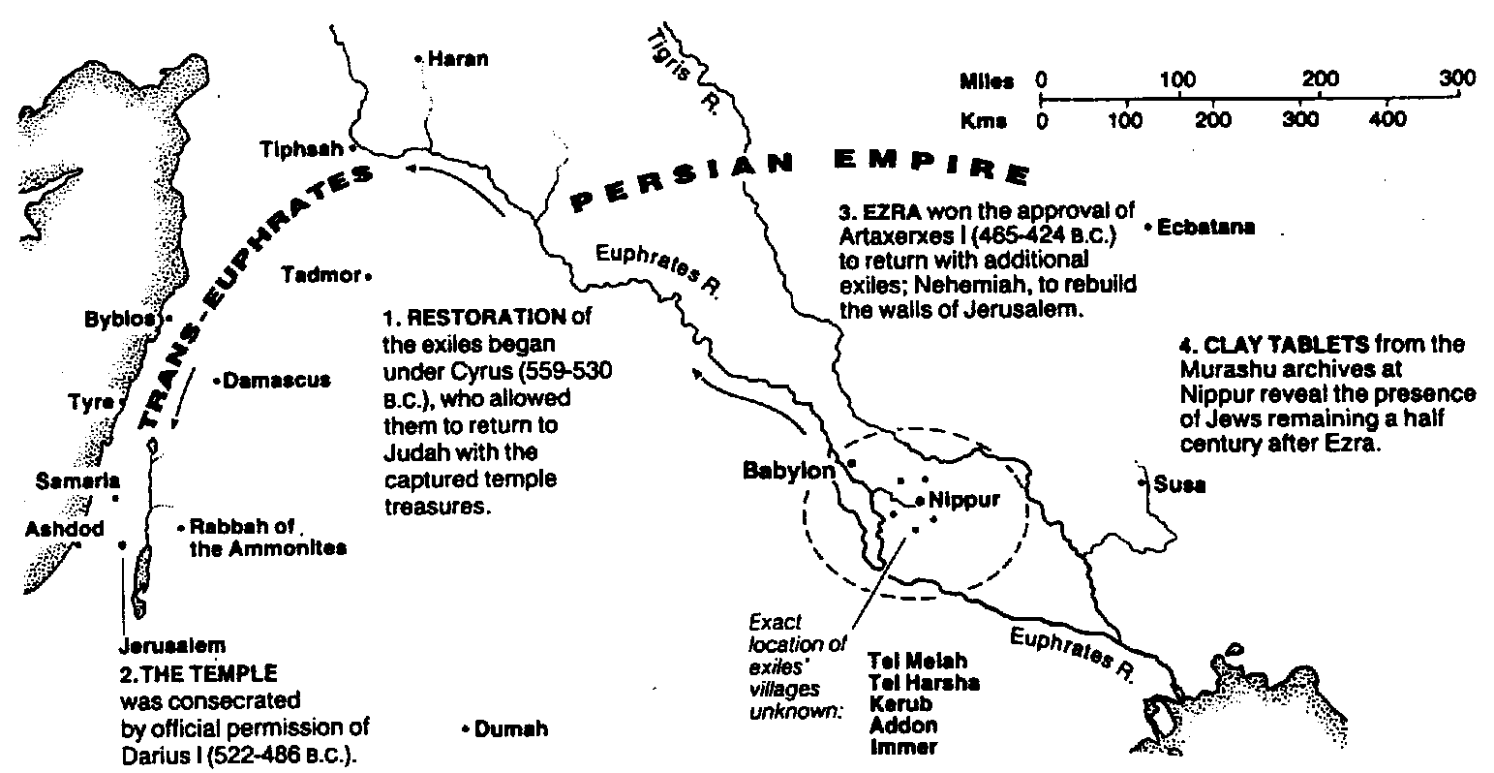
Hồi hương từ chốn lưu đày
The Bible Visual Resource Book, 95
298

Slide 17
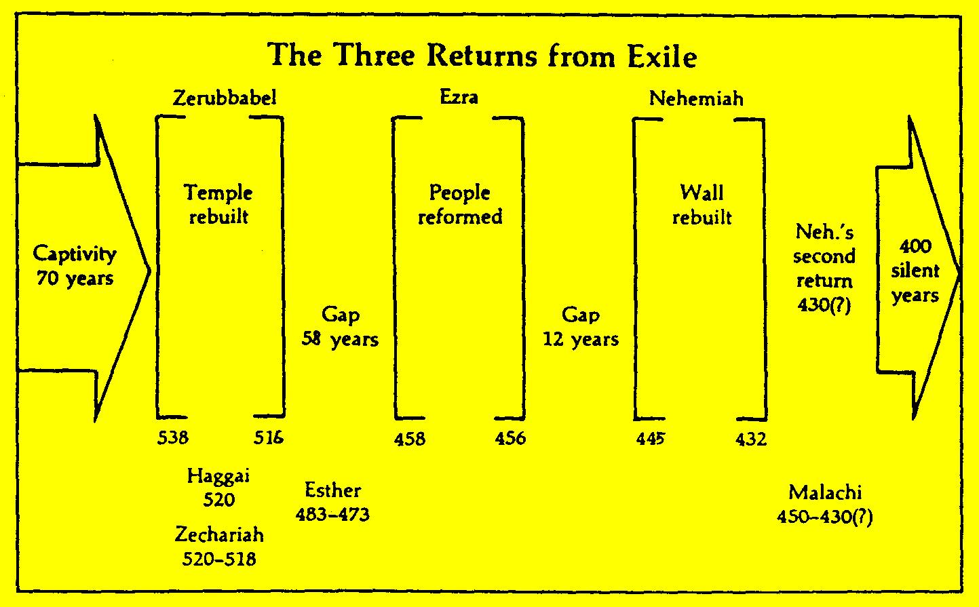
Hồi hương từ chốn lưu đày
295
John H. Walton, Chronological and Background Charts of the Old Testament, 35 & John A. Martin, “Ezra,” in The Bible Knowledge Commentary, 1:652, adapted

Slide 18
Hồi hương từ chốn lưu đày
John H. Walton, Chronological and Background Charts of the Old Testament, 35 &
John A. Martin, “Ezra,” in The Bible Knowledge Commentary, 1:652, adapted
295
HỒI HƯƠNG
THỨ NHẤT
THỨ HAI
THỨ BA
Câu tham khảo
E-xơ-ra 1-6
E-xơ-ra 7-10
Nê-hê-mi 1-13
Niên đại
538 TC.
458 TC.
444 TC.
Lãnh đạo
Sê-ra-gia
Giê-ru-ba-bên
Giê-sua
E-xơ-ra
Nê-hê-mi
Vua Ba-tư
Sy-ru
Ạc-ta-xét-xe
Longimanus
Ạc-ta-xét-xe Longimanus
Các điều khoản của chiếu chỉ
Những người muốn trở về.
Đền thờ được tái dựng, một phần tài chánh từ kho bạc hoàn ggia.
Khí dụng được trao trả.
Những người muốn trở về.
Tài chánh cung cấp bởi khi bạc hoàng gia.
Được cho phép có quan án riêng của thành phó.
Được cho phép xây lại tường thành

Slide 19
Trở về từ lưu đày
John H. Walton, Chronological and Background Charts of the Old Testament, 35 &
John A. Martin, “Ezra,” in The Bible Knowledge Commentary, 1:652, adapted
Returns from Exile
295
HỒI HƯƠNG
THỨ NHẤT
THỨ HAI
THỨ BA
Số người hồi hương
42,360
7,337 (đầy tớ)
49,697
1,500 nam
38 Lê-vi
220 giúp đỡ
1,758 + 5000?
Không rõ
Sự kiện & Vấn đề
Khởi công tái dựng đền thờ; dâng tế lễ & kỷ niệm lễ Lều tạm.
Dân Sa-ma-ri gây khó khăn, & công việc gáin đoạn cho tới năm 520.
Đền thờ hoàn tất năm 516.
Vấn đề hôn nhân với người ngoại bang
Vách thành được xây dựng trong 52 ngày, bất chấp sự chống đối từ Sa-ba-lát opposition, Tô-bi-a, & Ghê-sem.
Dâng hiến tường thành & đọc Luật pháp.

Slide 20
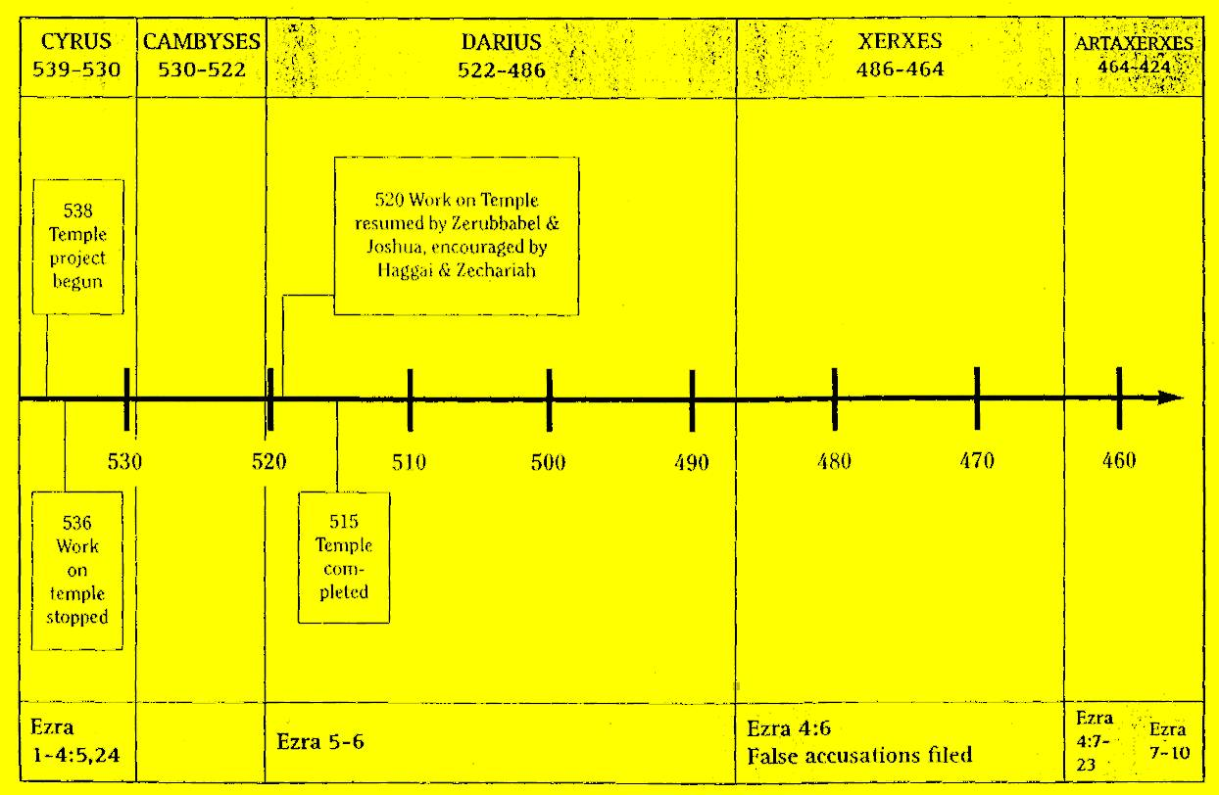
Tiến trình lịch sử trong Sách E-xơ-ra
296
John H. Walton, Chronological and Background Charts of the OT, 2d ed., 36

Slide 21
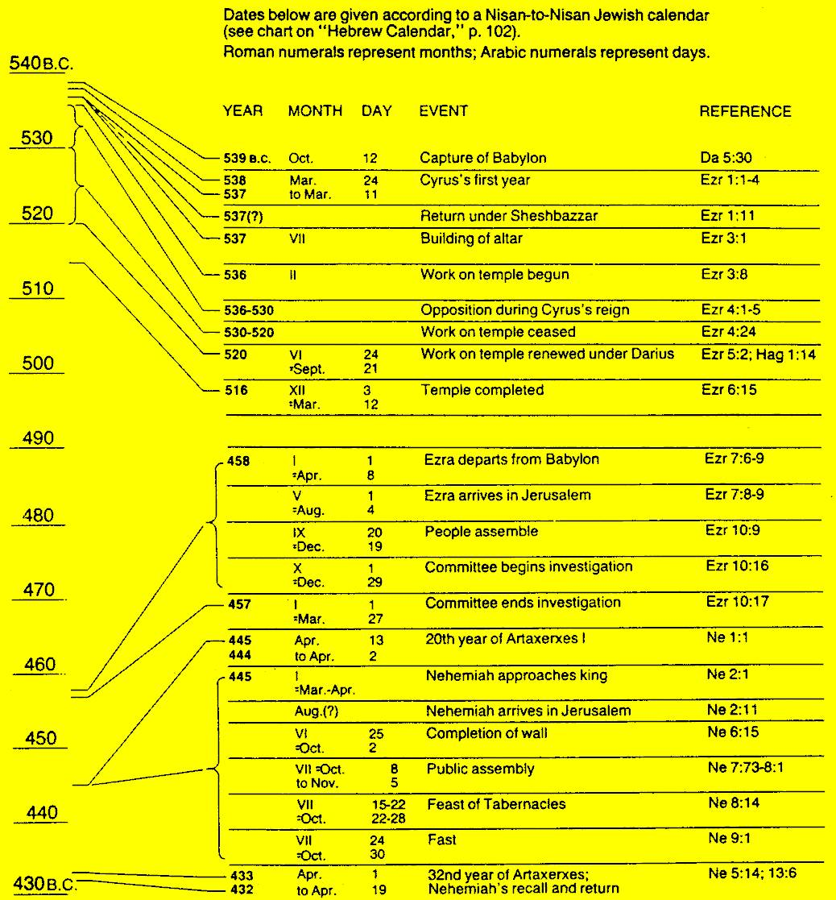
Niên đại của E-xơ-ra – Nê-hê-mi
The Bible Visual Resource Book, 93
297

Slide 22
Niên đại của cảnh Phu tù
Cảnh phu tù của Giu-đa 605-536
Cảnh hoang vu của đền thờ 586-516
70 năm
50 năm
70 năm
620
610
600
590
580
570
560
5 5 0
5 4 0
530
520
510
500
490
Đoán phạt = 70 năm
Nô lệ = 50 năm (586-536)

Slide 23
Niên đại của cảnh Phu tù
Cảnh phu tù của Giu-đa 605-536
Cảnh hoang vu của đền thờ 586-516
Ê-xê-chi-ên 592-572
620
610
600
590
580
570
560
5 5 0
5 4 0
530
520
510
500
490
Đa-ni-ên: 606-536

Slide 24
Niên đại của E-xơ-ra – Nê-hê-mi
Nê-hê-mi (444-430)
Xô-rô-ba-bên (537-516)
E-xơ-ra (457-444)
540
530
520
510
500
490
480
470
460
450
440
430
420
410
537
457
444
430
A-ghê & Xa-cha-ri 520
Ê-xơ-tê 479-473
Ma-la-chi 432

Slide 25
Toàn cảnh
289
Phục hồi đền thờ và dân sự
Đền thờ
Sách Ê-xơ-tê (cách nhau 58 năm)
Con người
Xô-rô-ba-bên
E-xơ-ra
Chg 1—6
Chg 7—10
50,000 hồi hương
5,000 hồi hương
Sống sót
Phục hồi
Làm việc
Thờ phượng
538-516 TC (22 năm)
458-457 TC (1 năm)
Đối ngoại: Sa-ma-ri
Đối nội: hôn nhân tạp chủng
Trờ về
1—2
Tái dựng
3—6
Trở về
7—8
Phục hồi
9—10
chiếu chỉ
1
Người trở về
2
Bắt đầu
3
Chống đối
4:1—6:12
Kết thúc
6:13-22
Phẩm chất
& cung ứng
7
Người trở về
& bảo vệ
8
tạp hôn
& than khóc
9
Ly dị
10

Slide 26
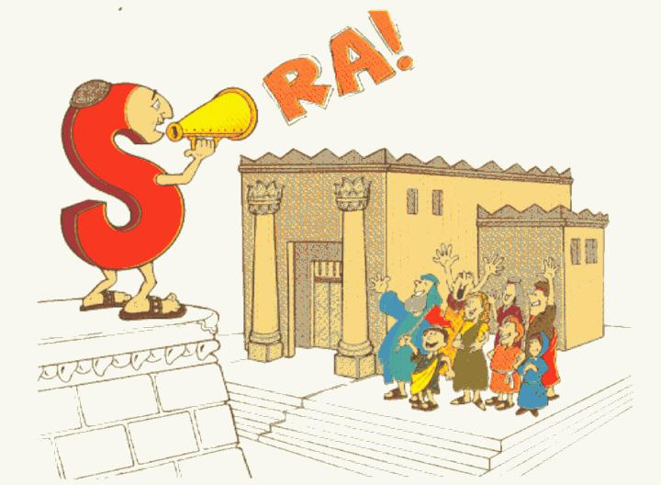
E-xơ-ra:
Đền thờ/Con người
Walk Through The Bible ©1989

Slide 27
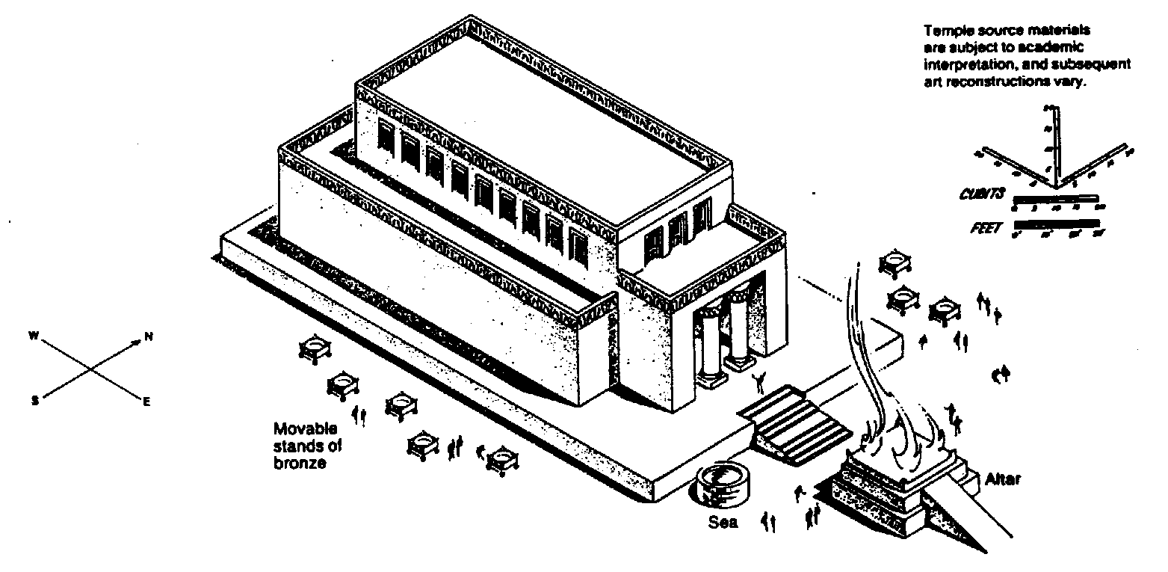
Đền thờ của Xê-ru-ba-bên
The Bible Visual Resource Book, 95
298
Từ khóa
đền thờ

Slide 28

Đền thờ của Xô-rô-ba-bên
The Bible Visual Resource Book, 95
298
Từ khóa
đền thờ
Câu căn bản
Song bây giờ, Giê-hô-va Đức Chúa Trời của chúng tôi tạm làm ơn cho chúng tôi, để một phần dư lại của chúng tôi thoát khỏi, và ban cho chúng tôi một cái đinh ở trong chỗ thánh nầy; hầu cho Đức Chúa Trời chúng tôi soi sáng con mắt chúng tôi và khiến cho chúng tôi ở giữa sự nô lệ mình được dấy lên một chút. (Exr 9:8)

Slide 29
Tựa sách
290
Theo Josephus, Jerome, & kinh Talmud E-xơ-ra & Nê-hê-mi nguyên được gộp lại trong một sách duy nhất.
Trong Kinh Thánh Hê-bơ-rơ cũng gộp hai sách này chung với nhau dưới tựa sách là E-xơ-ra Nê-hê-mi.
Tuy nhiên, sự lập lại E-xơ-ra 2 trong Nê-hê-mi 7 có thế chỉ ra rằng hai sách này nguyên là hai tác phẩm riêng biệt.
E-xơ-ra có nghĩa là “giúp đỡ, cứu giúp, trợ giúp" & Nê-hê-mi nghĩa là "Yahweh an ủi".

Slide 30
Tác quyền
290
Ngoại chứng
Truyền thống Talmud của người DoThái từ lâu đã cho rằng E-xơ-ra là tác giả của sách mang tên ông.
Nội chứng
Trong phần 1 (7:27—9:15) tác giả xem mình như là ngôi thứ nhất. Điều làm cho việc này có ý nghĩa đó là trên thực tế E-xơ-ra chưa ra đời khi những sự kiện của chương 1—6 xảy ra (538-516 TC) vì không được nhắc đến lần đầu tiên trong 7:1 (458 TC).
Giống như sách Sử Ký, sách này có sự nhấn mạnh rõ ràng về chức tế lễ, và E-xơ-ra là con cháu trực hệ từ A-rôn qua Ê-li-ê-se, Phi-nê-a và Xa-đốc (7:1-5).

Slide 31
Hoàn cảnh ra đời
290
Niên đại
Những sự kiện của Exr 7–10 trong đó E-xơ-ra cho thấy xuất hiện trong khoảng 458-457 TC. Cũng vậy, E-xơ-ra đồng thời với Nê-hê-mi (Nê 8:1-9; 12:36), người đến Giê-ru-sa-lem vào năm 444 TC. Thời gian có thể cho việc viết sách này có thể nằm giữa hai niên đại trên, vào khoảng 450 BC.
Tuy nhiên, Sách E-xơ-ra bao gồm hai thời kỳ cách nhau khoảng 58 năm. E-xơ-ra 1–6 liên hệ tới câu chuyện của Xô-rô-ba-bên (Xô-rô-ba-bên - 538-516 TC). trong khi E-xơ-ra 7–10 hầu như là phần ký thuật mang tính tự truyện của E-xơ-ra bắt đầu vào khoảng 6 thập niên sau đó (458-457 BC).

Slide 32
Hoàn cảnh ra đời
290
Niên đại
Những sự kiện của Exr 7–10 trong đó E-xơ-ra cho thấy xuất hiện trong khoảng 458-457 TC. Cũng vậy, E-xơ-ra đồng thời với Nê-hê-mi (Nê 8:1-9; 12:36), người đến Giê-ru-sa-lem vào năm 444 TC. Thời gian có thể cho việc viết sách này có thể nằm giữa hai niên đại trên, vào khoảng 450 BC.
Tuy nhiên, Sách E-xơ-ra bao gồm hai thời kỳ cách nhau khoảng 58 năm. E-xơ-ra 1–6 liên hệ tới câu chuyện của Xô-rô-ba-bên (Xô-rô-ba-bên - 538-516 TC). trong khi E-xơ-ra 7–10 hầu như là phần ký thuật mang tính tự truyện của E-xơ-ra bắt đầu vào khoảng 6 thập niên sau đó (458-457 BC).

Slide 33
Hoàn cảnh ra đời
290
Niên đại
Những sự kiện của Exr 7–10 trong đó E-xơ-ra cho thấy xuất hiện trong khoảng 458-457 TC. Cũng vậy, E-xơ-ra đồng thời với Nê-hê-mi (Nê 8:1-9; 12:36), người đến Giê-ru-sa-lem vào năm 444 TC. Thời gian có thể cho việc viết sách này có thể nằm giữa hai niên đại trên, vào khoảng 450 BC.
Tuy nhiên, Sách E-xơ-ra bao gồm hai thời kỳ cách nhau khoảng 58 năm. E-xơ-ra 1–6 liên hệ tới câu chuyện của Xô-rô-ba-bên (Xô-rô-ba-bên - 538-516 TC). trong khi E-xơ-ra 7–10 hầu như là phần ký thuật mang tính tự truyện của E-xơ-ra bắt đầu vào khoảng 6 thập niên sau đó (458-457 BC).
Người nhận
Độc giả đầu tiên của E-xơ-ra bao gồm người Do Thái mới hồi hương về Israel từ Ba-Tư & cháu (thế hệ thứ ba) cùng chắt (thế hệ thứ tư) của những người hồi hương từ Ba-by-lôn một thế kỷ trước đó.

Slide 34
Hoàn cảnh ra đời
290
Cơ hội
E-xơ-ra tiếp tục bản ký thuật về lịch sử Do Thái được ghi chép trong 2 Sử Ký.
Sách Sử Ký ghi lại thế nào Đức Chúa Trời thành tín trong việc hoàn thành lời hứa về sự đoán phạt của Ngài vì tội lỗi của Giu-đa;
E-xơ-ra ghi lại thế nào Đức Chúa Trời thành tín đối với lời hứa của Ngài về sự phục hồi 70 năm sau như được tiên tri Giê-rê-mi tiên báo (Giê 25:11-12; 29:10).
Bản ký thuật của E-xơ-ra về sự phục hồi này nhằm cổ vũ những người hồi hương bước theo Đức Giê-hô-va trọn cả tấm lòng.
Niên đại
Những sự kiện của Exr 7–10 trong đó E-xơ-ra cho thấy xuất hiện trong khoảng 458-457 TC. Cũng vậy, E-xơ-ra đồng thời với Nê-hê-mi (Nê 8:1-9; 12:36), người đến Giê-ru-sa-lem vào năm 444 TC. Thời gian có thể cho việc viết sách này có thể nằm giữa hai niên đại trên, vào khoảng 450 BC.
Tuy nhiên, Sách E-xơ-ra bao gồm hai thời kỳ cách nhau khoảng 58 năm. E-xơ-ra 1–6 liên hệ tới câu chuyện của Xô-rô-ba-bên (Xô-rô-ba-bên - 538-516 TC). trong khi E-xơ-ra 7–10 hầu như là phần ký thuật mang tính tự truyện của E-xơ-ra bắt đầu vào khoảng 6 thập niên sau đó (458-457 BC).
Người nhận
Độc giả đầu tiên của E-xơ-ra bao gồm người Do Thái mới hồi hương về Israel từ Ba-Tư & cháu (thế hệ thứ ba) cùng chắt (thế hệ thứ tư) của những người hồi hương từ Ba-by-lôn một thế kỷ trước đó.

Slide 35
Đặc điểm
290-291
E-xơ-ra ghi lại những sự kiện đầu tiên sau cuộc lưu đày tại Ba-by-lôn, nhưng có sự lựa chọn vì có khoảng trống 58 năm giữa chg 1—6 & 7—10. Sách Ê-xơ-tê xuất hiện trong khoảng trống đó.
E-xơ-ra là một trong số ít sách Kinh Thánh được viết nguyên thủy trong hai ngôn ngữ khác nhau. Hầu như một phần tư (67 / 280 câu) được viết trong tiếng A-ram còn phần lớn trong tiếng Hê-bơ-rơ. Phần tài liệu này (4:8—6:18; 7:12-26) là tiếng A-ram vì nó chủ yếu bao gồm các thư từ văn phòng vì tiếng A-ram lúc đó là ngôn ngữ tiêu chuẩn.

Slide 36
Đặc điểm
290-291
C. Sự phục hồi trong xứ dưới sự lãnh đạo của E-xơ-ra và Nê-hê-mi liên quan trực tiếp đến mục đích của Đức Chúa Trời cho Israel như được phát biểu trong lời hứa với Áp-ra-ham (Sáng 12:1-3).
1) Sự kiện: Những sự kiện của sự phục hồi xoay quanh ba cuộc hồi hương về đất hứa từ Ba-by-lon.
Cuộc hồi hưng thứ nhất dưới sự lãnh đạo của Xô-rô-ba-bên (538 TC) bao gồm xấp xỉ 50,000 người Do thái trở về đất hứa để tái dựng đền thờ theo như chiếu chỉ của Sy-ru (tk. Exr 1–6).
Cuộc hồi hương thứ hai dưới sự lãnh đạo của E-xơ-ra (458 TC) đem về khoảng 5,000 Do Thái dưới thời trị vì của Xéc-xe (Exr 7–8).
c) Cuộc hồi hương thứ ba dưới sự lãnh đạo của Nê-hê-mi (444 TC) để xây lại tường thành Giê-ru-sa-lem chủ yếu liên quan đến chính Nê-hê-mi, vì số người Do Thái đi với ông không được ghi lại.

Slide 37
Đặc điểm
290-291
C. Sự phục hồi trong xứ dưới sự lãnh đạo của E-xơ-ra và Nê-hê-mi liên quan trực tiếp đến mục đích của Đức Chúa Trời cho Israel như được phát biểu trong lời hứa với Áp-ra-ham (Sáng 12:1-3).
2. Mối quan hệ với giao ước Áp-ra-ham
Đức Chúa Trời hứa với Áp-ra-ham rằng con cháu của ông sẽ chiếm cứ vùng đất từ sông Ai Cập cho đến sông Ơ-phơ-rát (Sáng 15:18), khi người Israel sống lại Ba-by-lôn và sống bên ngoài vùng lãnh thổ này. Dân sự cần được trở về lại trong đất hứa.
Đấng Mê-si đã được hứa sẽ sinh ra tại Bết-lê-hem (Mi-chê 5:2).
c) Việc ngoại hôn là mối đe dọa sự thuần khiết của dòng dõi Đa-vít trong việc hoàn thành lời hứa về con cháu nguyên được ban cho Áp-ra-ham.

Slide 38
Lập luận
292
Sách E-xơ-ra quan tâm đến đền thờ vì sách tiếp tục từ phần kết thúc của sách 2 Sử Ký.
Đang tiếc là dân sót hồi hương đã không chuyển tải được lời cam kết mạnh mẽ đối với giao ước và đền thờ như vẫn được trông đợi.
Vì thế, E-xơ-ra ghi lại cuộc phục hồi đền thờ dưới thời Xô-rô-ba-bên (1—6) & và sự phục hồi con người với bổn phận giao ước của họ dưới thời E-xơ-ra (7—10) để khích lệ dân sót trong sự thờ phượng thật tại đền thờ và sự tuân thủ giao ước.

Slide 39
Tổng hợp
292
Phục hồi đền thờ và con người
Hoàn thành một phần lời hứa về đất đai
1—6 Đền thờ - Xê-ru-ba-bên
7—10 Dân sự - Nê-hê-mi

Slide 40
Dàn ý
292-294
I. (Chg. 1—6) Việc tái xây dựng đền thờ trong cuộc hồi hương thứ nhất dưới sự lãnh đạo của Xô-rô-ba-bên với 50,000 Do thái khích lệ dân sót chỉ thờ phượng tại đền thờ vì sự thành tín của Đức Chúa Trời trong việc hoàn thành lời hứa của Ngài về sự phục hồi (538 TC).
II. (Chg. 7—10) Sự cải cách dân chúng trong cuộc hồi hương thứ hai dưới thời E-xơ-ra với 5,000 Do Thái được ghi lại để động viên dân sót hoàn thành nghĩa vụ giao ước của mình dựa trên sự thương xót của Đức Chúa Trời (458 TC).

Slide 41
E-XƠ-RA
  Phục hồi 3-6
  Trở về 1-2
Tái xây dựng 1-6
Xê-ru-ba-bên
537

Slide 42
E-XƠ-RA
  Phục hồi 3-6
  Trở về 1-2
  Trở về 7-8
  Phục hồi 9-10
Tái xây dựng 1-6
Tái chỉ thị 7-10
Xê-ru-ba-bên
E-xơ-ra
537
457

Slide 43
Đức Chúa Trời có chấp thuận việc ly dị dưới sự lãnh đạo E-xơ-ra không?
294
Vấn đề: Làm thế nào Đức Chúa Trời chấp thuận việc ly dị ở đây khi mà trong những chỗ khác Ngài không chấp thuận và ngày cả nói rằng, “Ta ghét sự ly dị” (Mal. 2:16; tk. Mat. 19:8)?
Bản văn không nói cụ thể rằng Đức Chúa Trời chấp thuận sự ly dị. Một giải pháp khả dĩ dành cho 113 người này là rời bỏ cộng đồng cùng với gia đình họ. Tuy nhiên, để lập luận, những lý do khác sau đây được đưa ra…
Ký thuật này nhằm minh họa rằng giữ sự thuần khiết của dân tộc giao ước của Đức Chúa Trời quan trọng hơn nhiều so với giữ tính nguyên vẹn của một vài gia đình riêng.
Mặc dù 113 người này dường như chỉ là một số nhỏ, nhưng vì việc này bao gồm luôn cả những người lãnh đạo dân chúng, nên việc ngoại hôn này chắc chắn sẽ đi xa hơn tới tất cả những người dân thường như đã xảy ra giữa vòng cộng đồng Do Thái tại Ai Cập & vương quốc Israel miền bắc.

Slide 44
Câu Tóm tắt
289
Sự phục hồi đền thờ và dân sự trong đất hứa dưới sự lãnh đạo của Xô-rô-ba-bên và E-xơ-ra ghi lại sự thành tín và thương xót của Đức Chúa Trời trong việc hoàn thành lời hứa của Ngài về sự phục hồi để khích lệ dân sốt trong việc thờ phượng thật tại đền thờ và sự vâng giữ giao ước.

Slide 45
294
E-xơ-ra và Nê-hê-mi có dạy chúng ta một kiểu mẫu lãnh đạo đúng không?
Nếu vậy, bạn sẽ theo ai đây?
Việc ngoại hôn khiến E-xơ-ra nhổ tóc chính mình (Exr 9:3)
Việc ngoại hôn khiến Nê-hê-mi nhổ tóc người khác (Nê 13:25)!

Slide 46
Áp dụng
289
Sự trở lại với Đức Chúa Trời của tín hữu ăn năn đòi hỏi phải có hành động.

Slide 47
Black

Slide 48

Cựu Ước Lược Khảo—biblestudydownloads.com
Tải Về Tài Liệu
Nghiên Cứu Kinh Thánh
Notes:
OT Survey VN

